Slide 1



Они хранят мгновенья старины
18 мая – Всемирный день музеев
онлайн- презентация

Slide 2
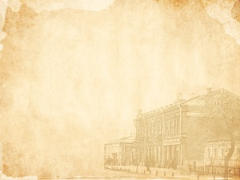
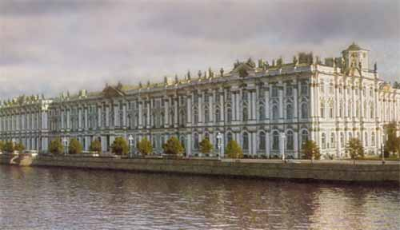
Музеи – это места, в которых так и веет духом истории и красоты, ведь только в музеях можно встретить какие-то особенные выставки и экспозиции, которые одновременно для кого-то покажутся верхом творения, а кому-то не придутся по вкусу, и именно в этом прелесть нашего мира.

Slide 3
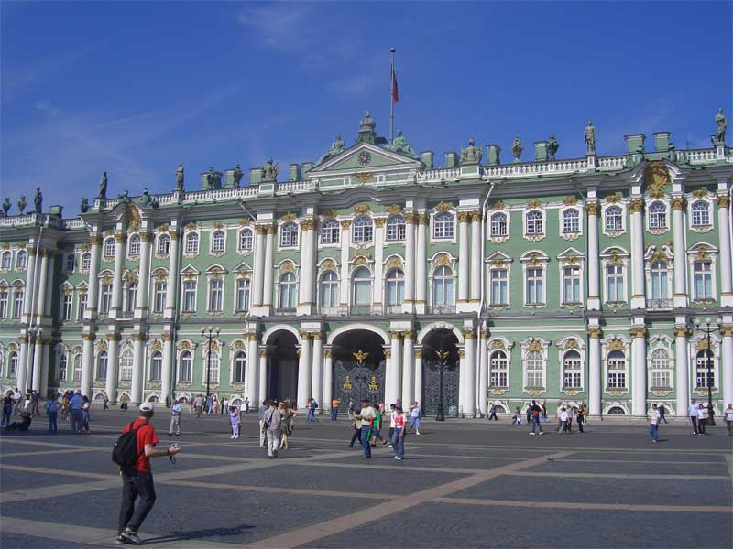
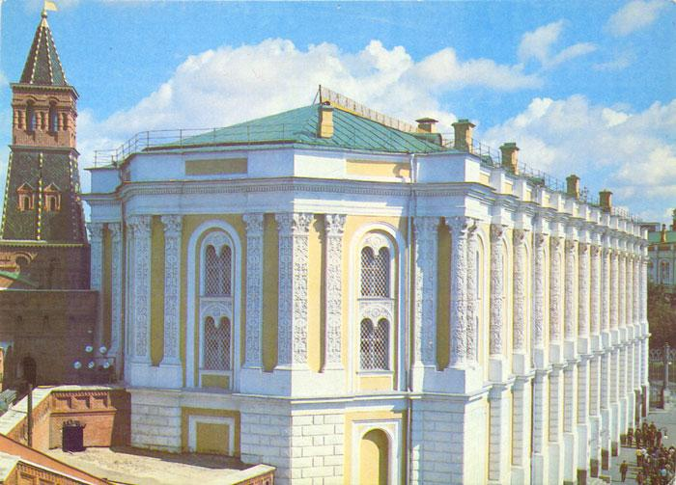
Ежегодно 18 мая музейные работники всего мира отмечают свой профессиональный праздник. Международный день музеев (International Museum Day) появился в календаре в 1977 году, когда на очередном заседании Международного совета музеев (International Council of Museums, ICOM) было принято предложение российской организации об учреждении этого культурного праздника
С 1978 года Международный день музеев стал отмечаться более чем в 150 странах. По определению ICOM, музеи являются институтами на службе у общества и его развития.

Slide 4
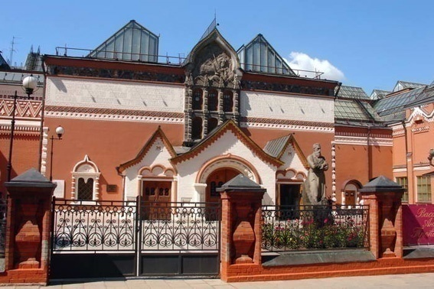
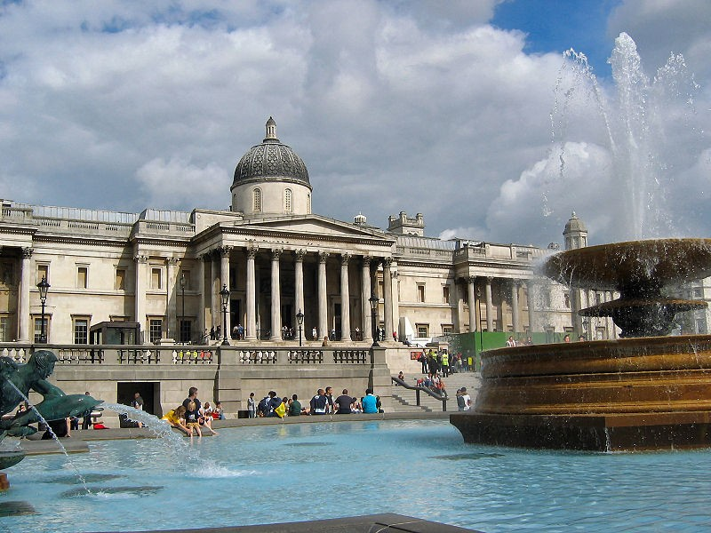
В свой праздник многие музеи в разных странах мира открывают свои двери для всех желающих совершенно бесплатно, готовят новые экспозиции, тематические лекции, экскурсии, научные чтения.
Нередко к этому важному культурному событию приурочено и проведение тематических фестивалей, самый знаменитый из которых - «Ночь музеев», ставший в последние годы очень популярным.
Он проводится во многих городах мира, как правило, в ночь с субботы на воскресенье, ближайшую к 18 мая.

Slide 5
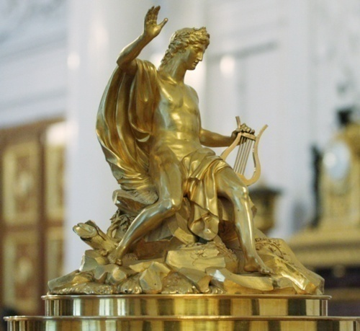
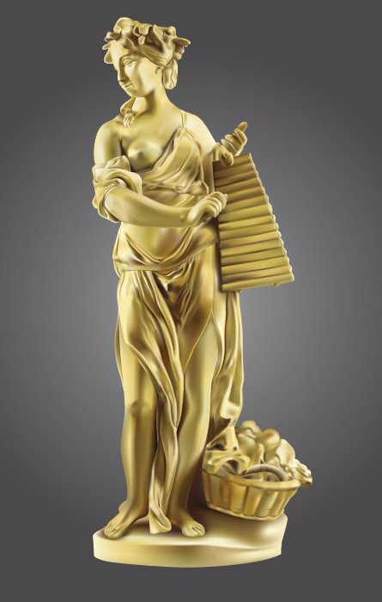
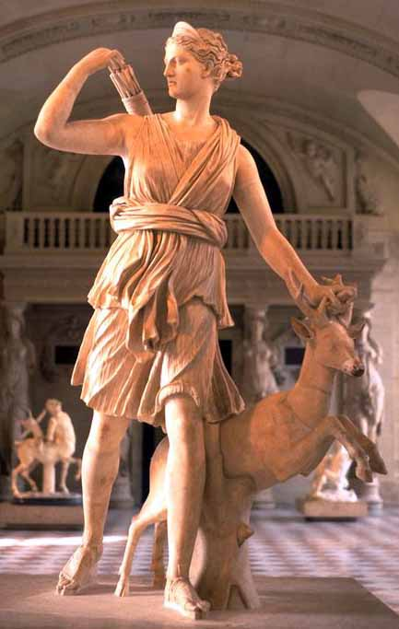
Музеи - это наша история, это те места, где хранятся самые ценные вещи, когда-либо изобретенные и созданные человеком. Поэтому музеи должны быть ближе к обществу и полностью для него открытыми.

Slide 6


Книга, продолжающая популярную серию «100 великих», рассказывает об истории зарождения музейного дела, о том, как частные коллекции страстных собирателей и меценатов превращались в великие музейные собрания.
В ней собран материал о музеях древних и совсем молодых, всемирно известных и еще не ставших самыми знаменитыми.
Читатель книги совершит путешествие в Афинский акрополь и Помпеи, Ватикан и Лувр, Дворец дожей и Эскориал, Кунсткамеру и Петродворец, в Эрмитаж и Алмазный фонд России.

Slide 7

Цель настоящего альбома - показать вехи картинной галереи Лувра, шедевры великих живописцев прошлого. Взыскательный и знающий читатель, может быть, найдет в альбоме пробелы.
Хотелось бы пожелать ему вступить на лестницу Дарю, где у подножья статуи Ники Самофракийской посетителем Лувра овладевает предчувствие прекрасного.

Slide 8
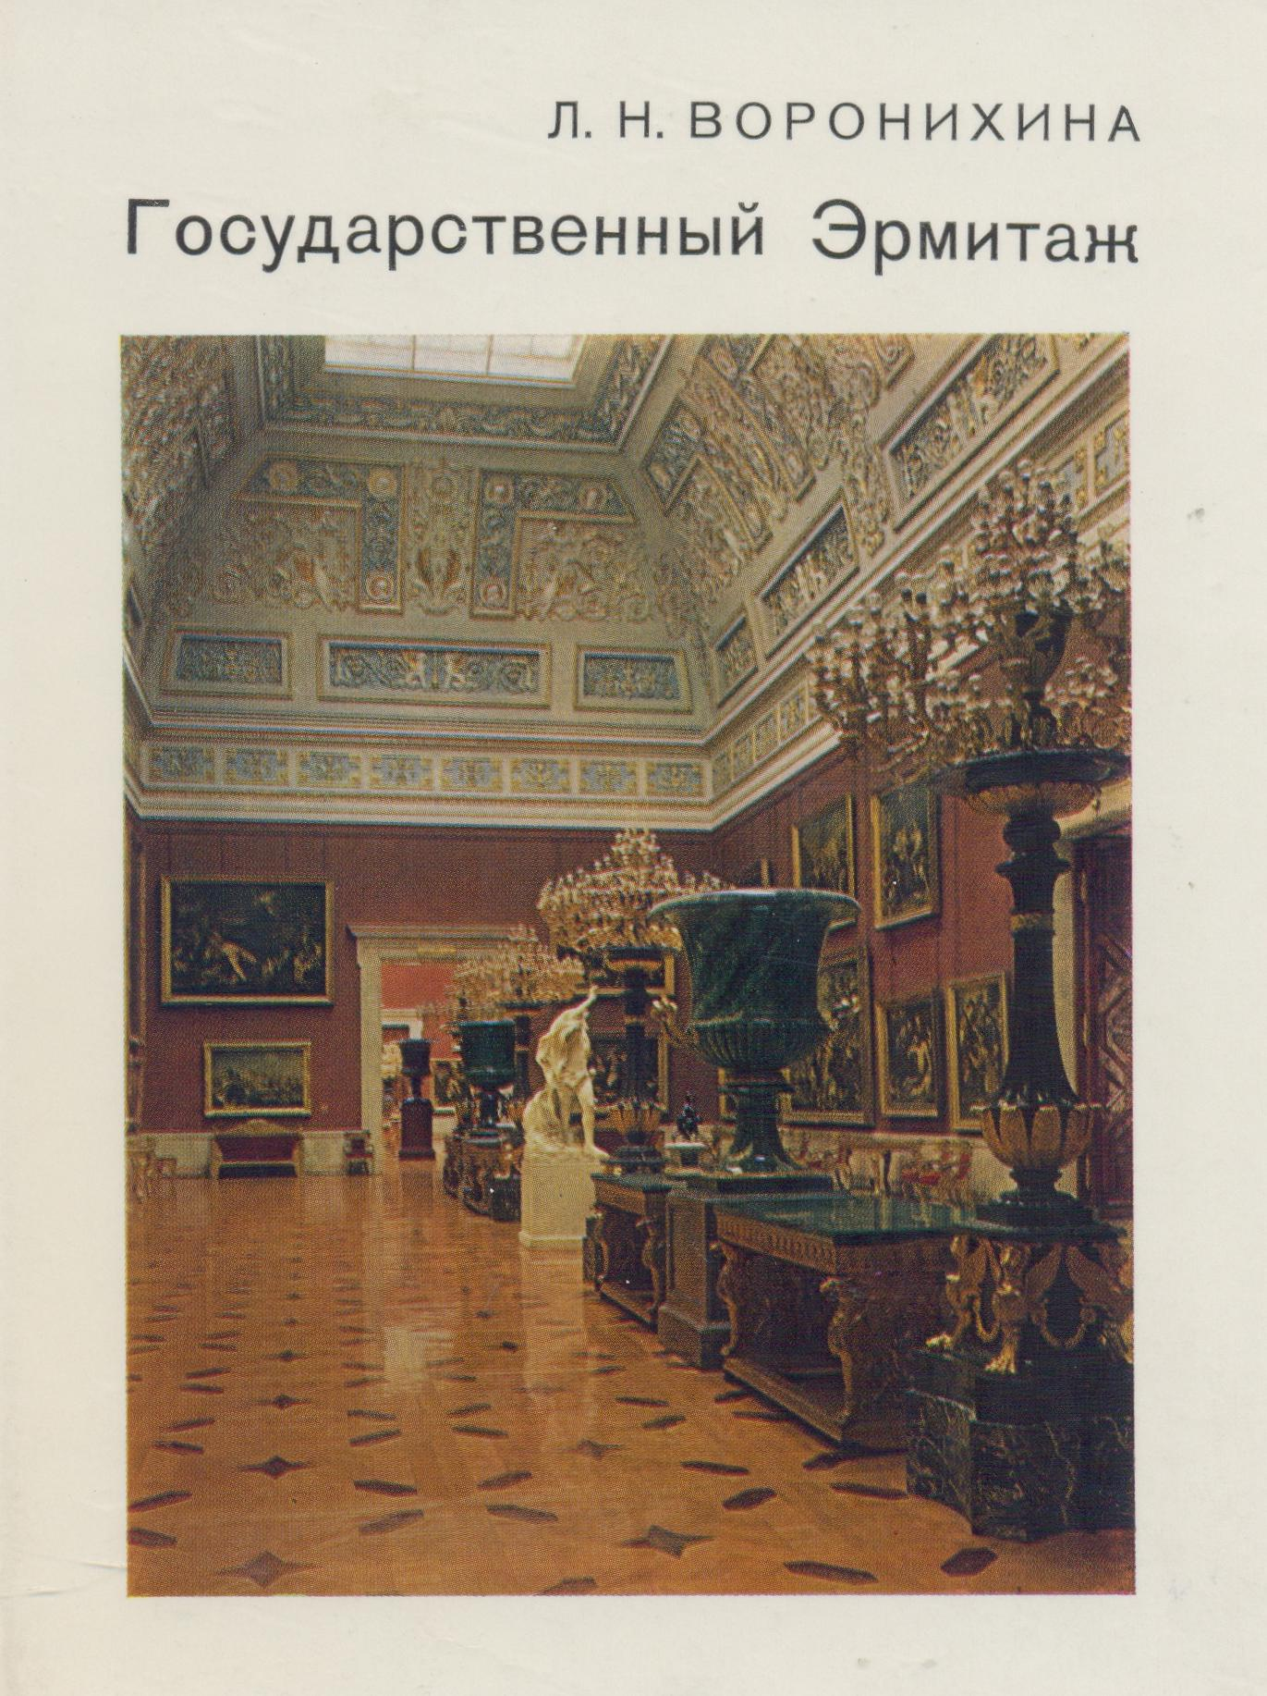
Книга рассказывает об одном из крупнейших музеев мира. Рассматривается архитектура музейных зданий Эрмитажа, в состав которых входит и знаменитый Зимний дворец.
Излагается история создания и развития коллекций. Характеризуются все разделы музейного собрания, охватывающего памятники мирового искусства от палеолита до XX века.
Большое внимание уделяется анализу творений крупнейших мастеров западноевропейского искусства — Леонардо да Винчи, Рафаэля, Микеланджело, Веласкеса, Гойи, Рубенса, Ван Дейка, Рембрандта, выдающегося собрания полотен импрессионистов и постимпрессионистов.

Slide 9

Это издание, предназначенное для широкого круга читателей, интересующихся изобразительным искусством, может также успешно использоваться на уроках литературы, истории и рисования в средней школе.
Репродукции помогут учителю развивать эмоционально-образное мышление учащихся, а также могут стать основой для организации выставок.
Данный альбом составлен из цветных репродукций с произведений русского искусства, созданных в конце XIX-начале XX века.

Slide 10

Государственная Третьяковская галерея в Москве - крупнейший музей, где собраны лучшие произведения русского и советского искусства.
Основателем этой богатейшей коллекции был видный деятель русской культуры московский коллекционер Павел Михайлович Третьяков (1832- 1898).

Slide 11

В стенах Третьяковской галереи хранится великое множество картин, их почти столько же, сколько людей, входящих в её двери.
Трудно представить, как разнообразны комбинации, как противоречивы вкусы, соединяющие цепочкой пристрастия те или иные картины: эти очень интимные, очень свои, большие или маленькие коллекции…

Slide 12

Государственный музей изобразительных искусств имени А. С. Пушкина — один из крупнейших музеев России.
Он хранит произведения зарубежного искусства с глубокой древности до наших дней. Подлинные сокровища живописи — от фаюмских портретов до произведений современных художников — привлекают многочисленных зрителей в залы картинной галереи.
Главная цель путеводителя по картинной галерее — вести посетителя музея из зала в зал, кратко знакомя его с творчеством наиболее крупных живописцев и живописных школ.
Это научно-популярное издание содержит справочный материал об истории музея, о художниках и их произведениях, а также краткие характеристики этапов развития зарубежного искусства. В путеводителе более 130 тоновых иллюстраций.

Slide 13

В книге рассказывается о художественных музеях, находящихся в Московском Кремле.
Это Оружейная палата, музеи-соборы — Успенский, Благовещенский и Архангельский, — церковь Ризположения, Музей прикладного искусства и быта XVII века. Тысячи экспонатов, представляющих художественный и исторический интерес, составляют их уникальные коллекции.
Автор уделяет главное внимание истории создания музеев, истории формирования их собраний.
Наиболее подробно рассказывается об Оружейной палате — самом значительном среди кремлевских музеев, где собрано огромное количество памятников материальной и духовной культуры.

Slide 14

Оружейная палата - старейший русский музей. Возникнув как хранилище оружия московских князей, Оружейная палата постепенно, на протяжении нескольких веков, приобрела облик музея декоративного и прикладного искусства.

Slide 15

26 ноября 1967 года в Ереване открылся музей Мартироса Сарьяна.
В залах трехэтажного корпуса, построенного при доме Сарьяна, размещены те работы художника, с которыми он никогда не расставался.
В музее экспонируется около 150 живописных и графических работ, ярко характеризующих его творчество.

Slide 16

Книга кандидата искусствоведческих наук Н. Н. Калитиной является своеобразным рассказом-очерком о наиболее интересных музеях-сокровищницах Парижа.
Как бы проходя с читателем по залам Лувра, Музея импрессионистов и Музея современного искусства, заглянув в ателье Бурделля и Музей Родена, автор живо и увлекательно рассказывает о чудесных памятниках мирового искусства, хранящихся в богатых собраниях столицы Франции.

Slide 17

Это богато иллюстрированное издание рассказывает о творчестве и жизненном пути выдающихся мастеров живописи, графики и скульптуры, чьи произведения представлены в коллекции Русского музея - сокровищницы русского искусства и одного из самых знаменитых музеев Санкт-Петербурга.
В книге увлекательно и доступно раскрываются основные особенности изобразительных видов пластических искусств в тесной связи с историко-социальной проблематикой своего времени, даются характеристики основных жанров живописи.

Slide 18


